Slide 1
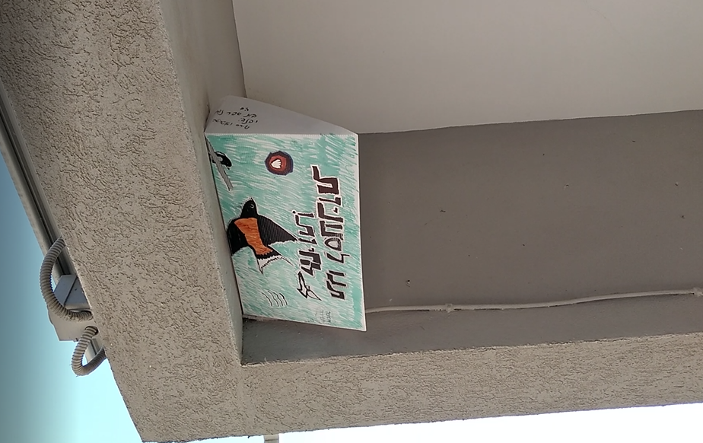
לחיות בשלום עם סנוניות
מפגש הדרכה לצוותי חינוך בהנחיית ד"ר אריאל צבל
מכון אדם וחיה, 9.4.2024
Notes:
מצגת זו כוללת דימויים ממקורות שונים, והיא נוצרה בכוונה לעשות שימוש הוגן בכל הדימויים. אם מופיע במצגת דימוי שנמצא בבעלותך ואינך מעוניין שיופיע במצגת, יש לפנות אלינו swallows@haai.org.il, לציין במדויק באיזה דימוי מדובר, ולציין שאת/ה הבעלים של הדימוי. מכון אדם וחיה יעשה מאמץ להסיר את הדימוי מהמצגת בהקדם האפשרי.
This presentation includes images from various sources, and it was created with the intention of making fair use of all images. If an image that you own appears in the presentation and you do not want it to appear in the presentation, please contact us at swallows@haai.org.il, specify exactly which image it is, and state that you are the owner of the image. The Human and Animal Institute will make an effort to remove the image from the presentation as soon as possible.
צילום הפתיחה: לשלשית שהכינו ילדות כיתה ו' (בי"ס נועם, יבנה, קיץ 2023), תלויה תחת קן סנוניות הרפתות במעבר מקורה במרכז מסחרי ביבנה. (צילם: אריאל צבל)

Slide 2
מה במפגש?
הרצאה פרונטלית – כשעה; במה פתוחה אחר-כך; המפגש מוקלט
מה מיוחד בסנוניות כנושא למיזם חינוך?
טווח המיזם
מקורות עזר
מיזם רב-תחומי רב-שנתי
סוגיות במקצועות חינוך וכישורי חיים
סוגיות במקצועות הומניסטיים ויצירתיים
סוגיות במקצועות מדעיים

Slide 3
מה מיוחד בסנוניות כנושא למיזם חינוך?
חיות שאפשר לראות ליד הבית בכל יישוב
קל לחבב אותן
נמצאות במוקד קונפליקט גובר
אפשר להכין בכיתה פתרון מעשי משמעותי
הכנת לשלשיות מתאימה לטווח גילאים גדול
ילדים ונוער עשויים להיות מתווכים מיטביים בקונפליקט

Slide 4
טווח המיזם
מומלץ מזערי: 4 מפגשים
שיעור עיוני בכיתה – היכרות עם סנוניות ועם קונפליקט אדם-סנונית. (שיעור יחיד)
סיור ביישוב – צפייה בסנוניות, איתור מוקדי קונפליקט אדם-סנונית, שיחה עם אנשים במקום הקונפליקט. (לפחות שיעור יחיד)
הדרכה טכנית והכנת לשלשיות בכיתה. (לפחות שיעור כפול)
תליית לשלשיות בשטח, לאחר תיאום עם אנשי תחזוקה ובלי להפריע לקינים פעילים. (לפחות שיעור יחיד)
תחת לחץ: צמצום למפגש יחיד (שעתיים)
במקום סיור ביישוב – המלצה על סיור עצמאי לפי תוכנית של המורה.
המפגש: הקדמה עיונית מקוצרת ואחריה עבודה מעשית.
יש להביא לכיתה לוחות חתוכים מראש בכל קווי החיתוך.
עדיפות לעבודה בזוגות (לפחות).
במקום תליית לשלשיות בשטח עם התלמידים, הצוות מטפל בתלייה לבדו;
או שולח את התלמידים למסור לשלשיות – אם הנסיבות מתאימות לכך.
מומלץ מרבי: רב-שנתי (שכנים עם כנפיים)
מוסד החינוך מאמץ קהילת סנוניות מקומית כמיזם רב-שנתי.
קבוצות תלמידים שונות עוסקות בפעילויות שונות ובשלבים שונים של המיזם.
הצוות אחראי להמשכיות במוקדי הקונפליקט ובין מחזורי לימוד שונים (דוגמאות: בי"ס צוקים, שוהם; מועצה מקומית זיכרון יעקב; בזים אדומים בבי"ס תל"י אלונה).

Slide 5
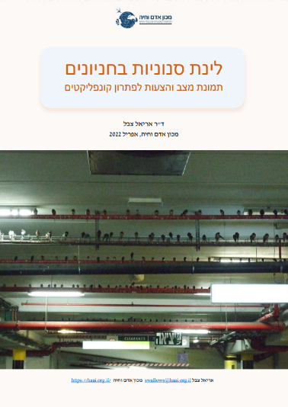
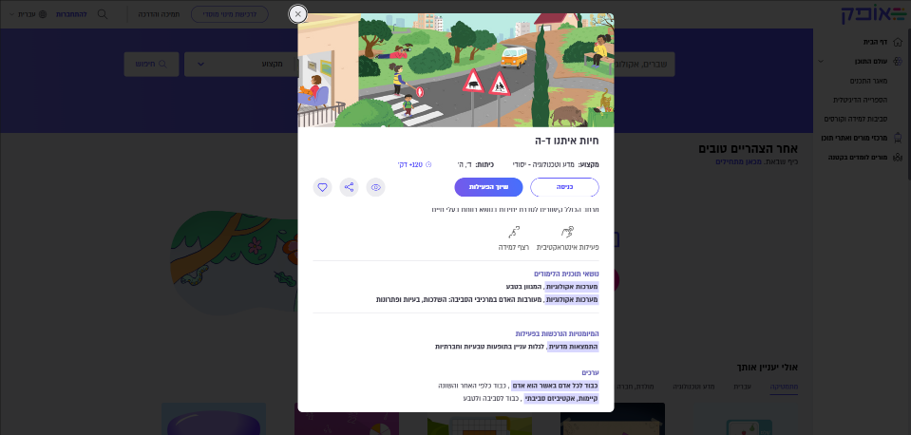
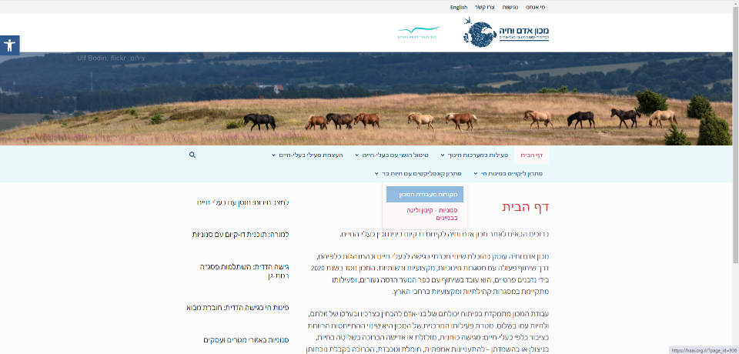
מקורות עזר
מפתח מקורות באתר מכון אדם וחיה (בלשונית פתרון קונפליקטים עם חיות בר)
דף המקורות המתעדכן באתר של ד"ר אריאל צבל
שאלות ותשובות על קינון סנוניות באזורי מגורים ועסקים
לינת סנוניות בחניונים: תמונת מצב והצעות לפתרון קונפליקטים
חיות איתנו: מקשיבים לרגשות בעלי-חיים כיתות ב'-ג', כיתות ד'-ה' (באתר אופק)

Slide 6
מיזם רב-תחומי מתמשך
מורה יוזמ/ת
הורים מתנדבים
עמיתים בצוות
ארגון מסייע
הנהלת בניין
ועד בית משותף
מנהל/ת המוסד
איך למנוע התנגשות בין סנוניות מקננות לבני-אדם?
כישורי חיים
שכנות טובה
גישור והסברה בקהילה
תחומים הומניים
סנוניות בתרבות
יצירה בנושא סנוניות
מדעים
עיבוד נתונים
תצפית ותיעוד בכתב
חיפוש מקורות וקריאה
תכנון פתרונות מעשיים
אזרחות – שיתוף רשויות
עידוד קינון בבית-הספר
אתיקה
בניית פתרונות
הגדלת מעגל מחזיקי העניין ופיזור עומס העבודה בין כמה שותפים.
הרחבת תחומי המומחיות החינוכית. מומלץ: מיזם בשלושה תחומים (שכנים עם כנפיים).
תלמידים
תלמידים אחרים
אנשי האחזקה
הורי התלמידים
העירייה
קרנות
שאר הדיירים
בעלי העסקים
Notes:
קרנות המתגמלות יוזמות חינוכיות בהיקף שנתי ומעלה:
הקרן לעידוד יוזמות חינוכיות (קול קורא) – אלפי ₪, סדנאות https://www.keren-yozmot.org.il/kolkore/
קרן של"י (קול קורא) – 20,000 ₪, לא דרך מוסד חינוך https://www.sheli-app.co.il/
הקרן החדשה לישראל, תוכנית ג׳וז׳ור جذور (קול קורא) – רק בחברה הערבית, רבבות ₪ https://nif.org.il/call-for-proposal/keren-sheli-summer-24/
(למפתח קרנות וקולות קוראים, שתיל) https://shatil.org.il/%d7%a7%d7%a8%d7%a0%d7%95%d7%aa-%d7%95%d7%a7%d7%95%d7%9c%d7%95%d7%aa-%d7%a7%d7%95%d7%a8%d7%90%d7%99%d7%9d/

Slide 7
סוגיות במקצועות חינוך: קונפליקט, שכנות, גישור, ייצוג
מתוך חוזר מנכ"ל: הפעלת התוכנית כישורי חיים
מטרות התוכנית
א. הקניית כישורים ומיומנויות לניהול דיאלוג ולבניית קשר בין באי בית הספר – מורים, תלמידים והורים.
ב. פיתוח תחושת השייכות.
ג. חיזוק תחושת המסוגלות להתנהלות מיטבית בשגרת החיים.
ד. פיתוח היכולת להפעיל שיקול דעת ולעשות בחירות ערכיות ומצפוניות.
ה. טיפוח ופיתוח של כישורים שיעניקו כלים להתמודדות פעילה עם בעיות החיים בהווה, לקראת אורח חיים בריא ומשמעותי בעתיד.
ו. טיפוח כישורים להתמודדות עם תופעות שליליות בחברה ועמידה במצבים שיש בהם סיכון בתוך חיזוק המסוגלות להתמודדות במצבי לחץ, פיתוי, חירום ומשבר.
הפעילות נועדה לטפל בקונפליקט אדם-סנונית בקהילה שסביב בית-הספר.
נדרש תיווך בקונפליקט בידי המורה (גם בנפרד מהתלמידים; היקף התיווך תלוי גיל):
לאתר אנשים רלוונטיים במקומות הקינון: בעלים, מנהל אחזקה, ועד בית וכו'.
ליצור איתם קשר ראשוני, לברר מה מפריע להם ומהם הסיכונים לסנוניות, לתאם תליית לשלשיות ולנהל את התלייה.
למזער מראש עימותים עם אנשי המקום ולמנוע גילויי תוקפנות או זלזול כלפי התלמידים.
רעיון מרכזי בתקשורת מורה-תלמידים
הסנוניות הן שכנות ויש לנהוג בהן כשכנות, לפי עקרונות שכנות טובה.
פתרון סכסוכים בין שכנים מחייב סובלנות, פשרה, ויתור משני הצדדים, דיאלוג וגישור.
ערכים משניים – שמירת טבע, תועלת, יופי, ציות לחוק, מסורת, אמונות טפלות – הם אמצעי הסברה כלפי חוץ בלבד.
Notes:
חוזר מנכ"ל משרד החינוך: הפעלת התוכנית כישורי חיים (הוראת שעה 0351 - החלפה), 20.9.2022. https://apps.education.gov.il/mankal/Horaa.aspx?siduri=451
מטרות התוכנית
א. הקניית כישורים ומיומנויות לניהול דיאלוג ולבניית קשר בין באי בית הספר – מורים, תלמידים והורים.
ב. פיתוח תחושת השייכות.
ג. חיזוק תחושת המסוגלות להתנהלות מיטבית בשגרת החיים.
ד. פיתוח היכולת להפעיל שיקול דעת ולעשות בחירות ערכיות ומצפוניות.
ה. טיפוח ופיתוח של כישורים שיעניקו כלים להתמודדות פעילה עם בעיות החיים בהווה, לקראת אורח חיים בריא ומשמעותי בעתיד.
ו. טיפוח כישורים להתמודדות עם תופעות שליליות בחברה ועמידה במצבים שיש בהם סיכון בתוך חיזוק המסוגלות להתמודדות במצבי לחץ, פיתוי, חירום ומשבר.
דימוי כריכת ספר: לאה גולדברג, דירה להשכיר, איור: שמואל כץ, ספרית פועלים, 1959.
דימוי כריכת ספר: Giovanni Pastora, Neighbor Conflict: Explore The Basic Points Of Conflict, Independently published, 2022

Slide 8
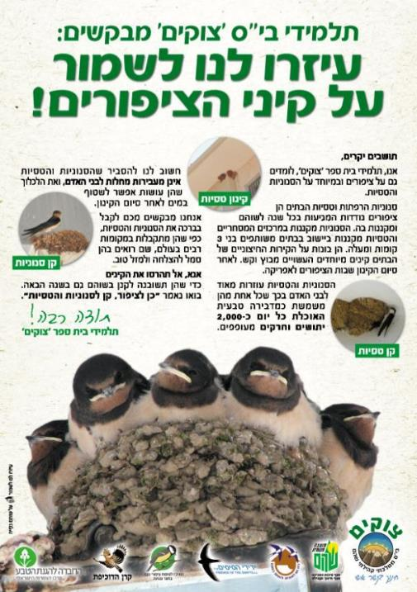
סוגיות במקצועות חינוך: קונפליקט, שכנות, גישור, ייצוג
שלב א': המורה והתלמידים מגשרים בין אנשי הבניין לסנוניות:
משוחחים עם אנשי המקום כדי ללמוד מה מטריד אותם.
צופים בסנוניות כדי לראות מה מושך אותן למקום ומה עלול לפגוע בהן.
שלב ב' (במיזם מתמשך): התלמידים מתכננים (תחת הנחיה) פתרונות סבירים לקונפליקט ומבצעים את הפתרונות שתכננו.
שלב ג': התלמידים מספקים פתרונות מעשיים לאנשי הבניין (לפי תוכנית שלהם או תוכנית קבועה), בדרך-כלל בתיווך המורה.
שלב ד' (במיזם מתמשך): התלמידים עוסקים בהסברה כמייצגים של הסנוניות:
בהסברה מתמקדים בערכים המותאמים לקהל היעד.
הסברה לזרים – בפיקוח המורה, רצוי בצירוף הורים מתנדבים.
הסברה למכרים בבית משותף – לאחר תיאום מורה/הורים עם ועד הבית.
קשיים המחייבים טיפול
עיקרון הטיפול: לגיטימציה וטיפוח של ההתקשרות הרגשית של תלמידים לסנוניות (והימנעות מקשיחות "מדעית").
מצוקת סנוניות כתוצאה מהתנהגות אנשים, טריפה או אסון אחר.
זלזול בתלמידים מצד אנשי המקום, כישלונות מקומיים בהסברה ותסכול עקב כך.
לגיטימציה של העיסוק בהפרשות ציפורים.
Notes:
עלון הסברה "עיזרו לנו לשמור על קיני הציפורים!" הופק כחלק ממיזם "בית חם לסנוניות ולטסיות" בשוהם, בי"ס צוקים. מתוך אתר המרכז לטיפוח ציפורי הבר בחצר ובגינה https://www.yardbirdsil.info/activity/zukim/zukim.htm

Slide 9
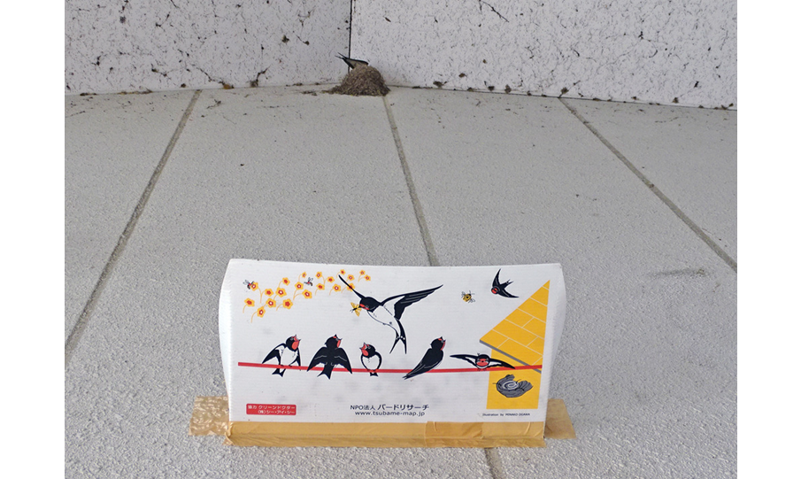
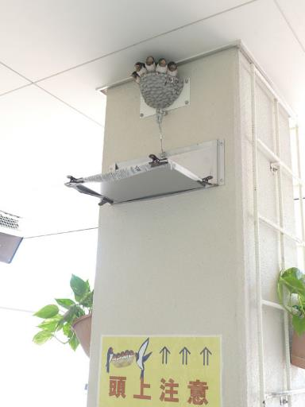
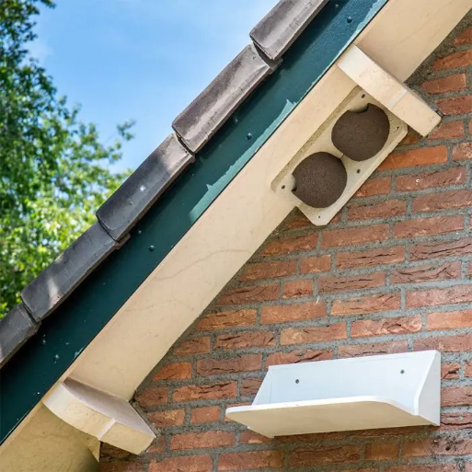
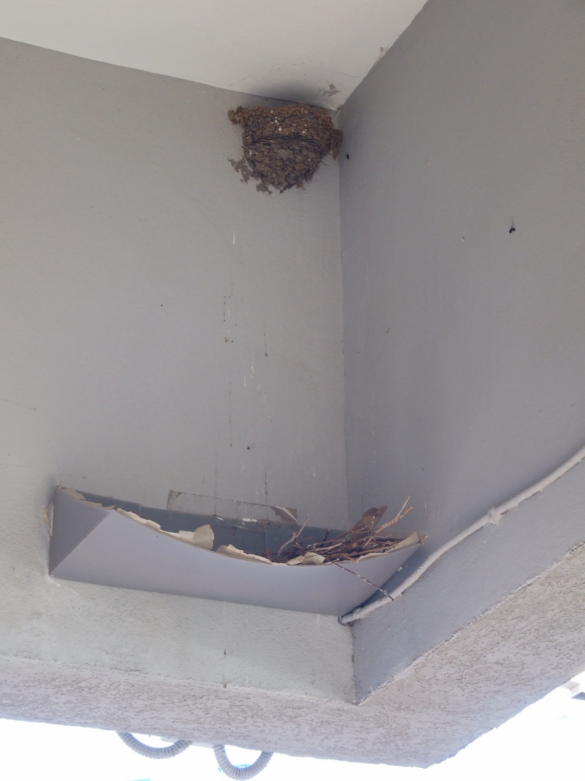
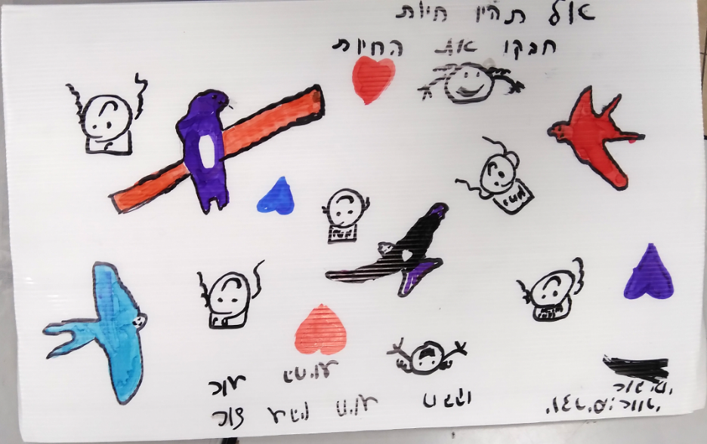
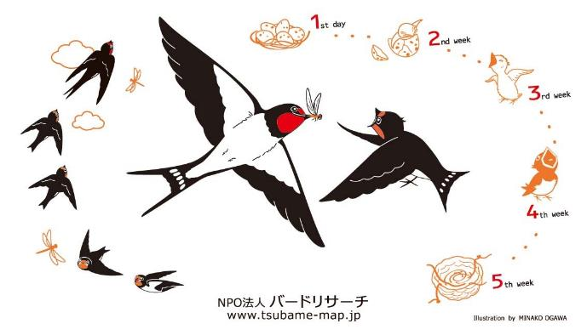
סוגיות במקצועות הומניסטיים: אתיקה, אומנויות, תקשורת
הלשלשית נועדה לקלוט לשלשת וגם לשמש ככרזת הסברה.
תקשורת – מסרים
ברכה לסנוניות (בגילאים צעירים).
הסבר על תפקיד הלשלשית.
בקשה שלא לפגוע בקן.
הסבר על הסנוניות כמדבירות חרקים.
הסבר על מחזור הקינון של הסנוניות.
תקשורת – אמצעים
טקסט קצר וקליט עם מסר משכנע.
כתב ברור וענקי.
ניגודיות רבה.
דימוי מושך שמשמעותו ברורה.
שימוש במודל – דוגמאות להעתקה חופשית או הקרנת צילום.
שימוש בחומרים
הדבקה: סכנות בדבק נוזלי, בנייר דבק ובסיכות; נזק לקיר.
לשלשיות קרטון: צביעת שכבת יסוד, הדבקת נייר מצויר ביד או מודפס.
לשלשיות מחומר קשיח: קידוח, נחוץ שיפוע.
השפעת מיקרו-אקלים: רוח, לחות (קרטון).
יש לבדוק מראש היכן יש יונים (אז נחוץ שיפוע).
Notes:
עיצוב לשלשית המהווה שלט הסברה על מחזור הקינון של הסנוניות, מתוך בלוג הסנוניות של ארגון מחקר הציפורים היפני, 18.3.2020. http://tsubameblog.bird-research.jp/article/187285349.html
Swallow droppings collection 2020 has been completed.
The 2020 version of Tsubame Fun Uke, which is produced every year with the support of CIC Co., Ltd., has been completed. The poster is also new. This year too, Minako Ogawa drew an illustration of a cute swallow. Dropping containers and posters will begin to be distributed on the website of Bird Research's National Swallow Monitoring Network from early April. It will also be available at Mr. Ogawa's Swallow Exhibition, which will be held in Kokubunji City, Tokyo from June 19th to 24th, 2020 .
לשלשית פוליגל המודבקת לקיר בנייר דבק; עיצוב המדגיש ציד חרקים, מתוך בלוג הסנוניות של ארגון מחקר הציפורים היפני, 12.4.2022. http://tsubameblog.bird-research.jp/article/189460774.html
We cleaned up the swallows at the roadside station Showa.
Roadside Station Showa in Kasukabe City, Saitama Prefecture is the place where we first installed a prototype swallow droppings catcher in 2012. There are about 20 nests here, and many swallows raise their young. Every year in April, I come to deliver this year's feces trays and clean up things left behind by the swallows.
Feces on mortar walls can be removed by scrubbing with a brush.
"Tsubame Dora" is a specialty of Roadside Station Showa.
לשלשית ממתכת תחת קן מלאכותי בתחנת רכבת ביפן, מתוך בלוג הסנוניות של ארגון מחקר הציפורים היפני, 18.6.2020. http://tsubameblog.bird-research.jp/index-6.html
Artificial swallow nests are being used on the Takamatsu Expressway
Starting this year, artificial nests for swallows have been installed near the toilets at three rest facilities on the Takamatsu Expressway in Kagawa Prefecture (Takase PA, Toyohama SA, and Kamibu PA). Swallows build their nests in areas where there is a lot of foot traffic so that natural predators have difficulty accessing them. For this reason, restrooms in service areas and roadside stations are popular nesting sites for swallows, but once nests are built here and there, it can be difficult to clean. It would be a shame if swallows were no longer welcome because of this. On the Takamatsu Expressway, nests are not allowed on top of bathroom sinks or private rooms, but instead, artificial nests are installed in places where they can build nests, so that swallows do not run out of places to raise their young. I am. Bird Research is collaborating with NEXCO West Japan Shikoku Branch to provide artificial nests for swallows and provide advice on how to install them.
לשלשית עץ תחת קינים מלאכותיים של טסיות, מוצעת למכירה במחיר 24.99 ליס"ט על-ידי חברת CJWildlife, אנגליה. https://www.birdfood.co.uk/dropping-board-for-swallow-nests
צילום הלשלשית המאוירת: הלשלשית הוכנה בידי ילדי כיתה ו' בנים, בי"ס נועם יבנה, יוני 2023. (צילום: אריאל צבל)
לשלשית בגרסה מוקדמת של ארגון מחקר הציפורים היפני: נייר מודפס שהמשתמשים מוזמנים להדביק על קרטון (לא נכלל במצגת). I made a pattern that allows you to make your own swallow feces catcher, Swallow Blog 2, 24.6.2016. http://tsubameblog.bird-research.jp/article/175808180.html
אין מידע בדוק על גודל השיפוע הנחוץ כדי למנוע קינון יונים. יש לזכור שככל שהשיפוע גדול יותר, כך קשה יותר לראות את חלקה התחתון של שהלשלשית, ולכן פוחת ערכה ככרזת הסברה, ולכן לא כדאי להפריז בשיפוע. בסרט "לחיות בשלום עם סנוניות" בדקה 13:13 מופיעות הנחיות כלליות ליצירת שיפוע בלשלשית שנגזרה מלוח בגודל 70X40 ס"מ. שיפוע שנמדד ב-4 ס"מ מנקודת הסימון המקורית הישרה (כלומר 9 ס"מ מעל החלק התחתון של הגיליון בתמונה) מתאים ללשלשית משופעת בכ-17 מעלות, וככל הנראה שיפוע כזה מספיק למנוע קינון יונים.
צילום לשלשית עם קן יונה במרכז המסחרי נווה אילן: צילם אריאל צבל (צילום: DSCF2515 נווה אילן 3.6.2022).

Slide 10
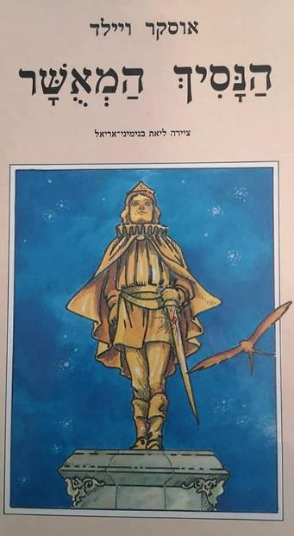
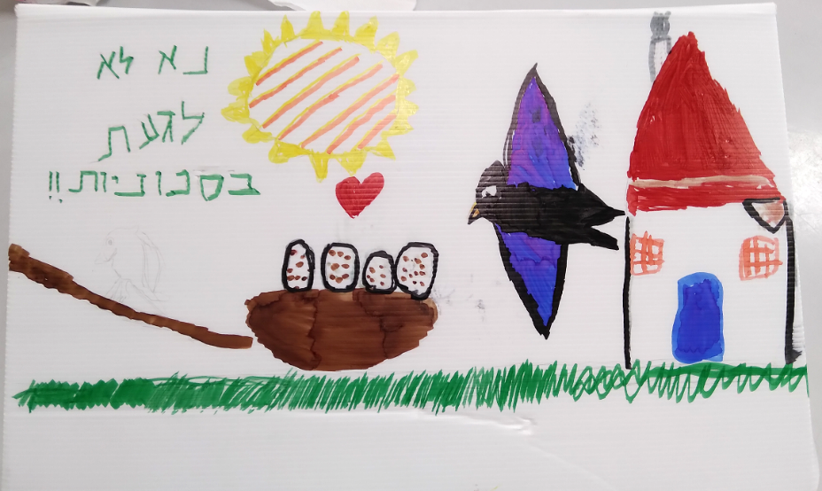
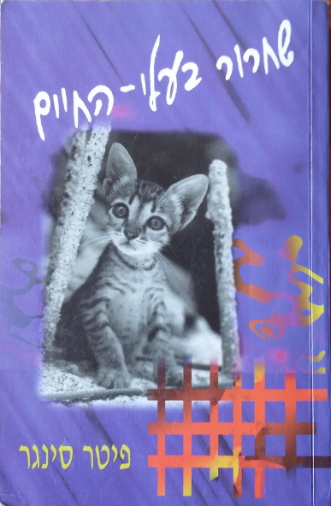
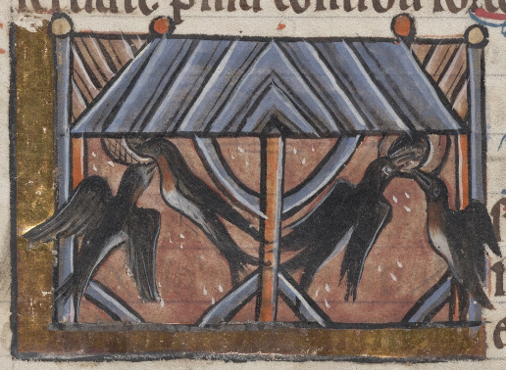
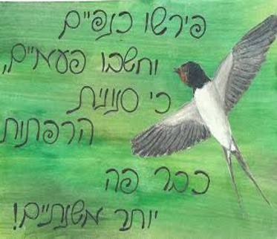
סוגיות במקצועות הומניסטיים: אתיקה, אומנויות
אתיקה (במיזם ממושך)
מבוא לזכויות בעלי-חיים.
"שכנים עם כנפיים" כחיבור בין שיטות מקובלות באתיקה לאתיקה סביבתית.
אומנויות – לימודים עיוניים (במיזם ממושך)
סנוניות בספרות ובאומנויות החזותיות.
התמקדות בפרטים המציאותיים של דימויי סנוניות בדיוניים ומסורתיים.
אומנויות – יצירה אישית (במיזם ממושך)
יצירה אישית על סנוניות כדרך חיבור רגשי ועיוני לנושא.
התמקדות בקונפליקט אדם-סנונית ובפתרונו – ולא בערכים סמליים וקישוטיים.
Bodleian Library, MS. Bodley 764, folio 81v, England, c. 1225-50:
"סנוניות הן קולניות, מתעופפות במעגלים, תופסות את מזונן באוויר, והן מיומנות בבניית קינים ובגידול צאצאיהן. כשהן יודעות שבניין עומד להתמוטט, הן עוזבות לפני שזה קורה."
Notes:
ציור וטקסט על סנוניות הרפתות מימי-הביניים
Bodleian Library, MS. Bodley 764, , folio 81v, England, c. 1225-50.
טקסט נלווה: Swallows are noisy, fly in circles, take their food from the air, and are skilled in nest building and in raising their young. Knowing that a building is about to collapse, the swallows leave before that happens. https://bestiary.ca/beasts/beastgallery255.htm
כריכת ספר: אוסקר ויילד, הנסיך המאושר, תרגום:: אהרון בר, איור: ליאת בנימיני-אריאל (תל-אביב: מודן, 1988). (גרסת מקור: 1888 https://www.gutenberg.org/files/902/902-h/902-h.htm)
ציור הילד על לשלשית צויר בפעילות בבית ספר נועם יבנה, כיתה ו' בנים, יוני 2023. (צילום: אריאל צבל)
ציור הילד/ה על נייר זכה ב"הגלויה הזוכה" בבי"ס החיטה ע"ש א. אהרונסון, זכרון יעקב, במיזם הבית-ספרי "קן לסנונית". מתוך אתר ביה"ס. https://hachita.tik-tak.net/%D7%94%D7%A7%D7%A9%D7%A8-%D7%94%D7%A8%D7%91-%D7%93%D7%95%D7%A8%D7%99-3/%D7%A7%D7%9F-%D7%9C%D7%A1%D7%A0%D7%95%D7%A0%D7%99%D7%AA/

Slide 11
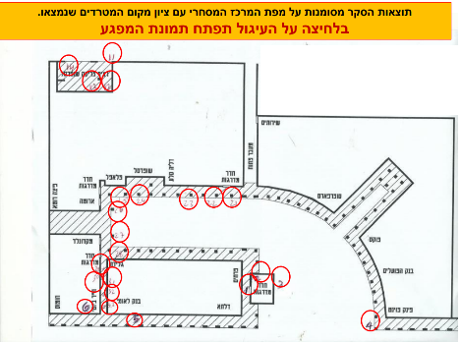
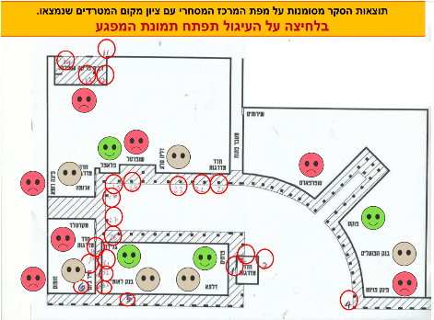
סוגיות במקצועות מדעיים: ביולוגיה, סוציולוגיה
במיזם קצר מאוד התרומה המדעית של הפעילות לתלמידים היא:
ידע כללי על חיות חופשיות (סנוניות) ועל הסתגלותן לתנאים אקולוגיים משתנים.
ידע כללי על התנהגות בני-אדם כלפי חיות חופשיות ועל השפעתם עליהן.
תבנית ארגון חשיבה:
במיזם קצר הפעילות המדעית עשויה לכלול:
מיפוי של תפוצת סנוניות ביישוב, או במתחם מסוים.
מיפוי גישות של אנשים בעלי תפקידים שונים בבניינים שיש בהם סנוניות.
שאלות מחקר
עיקרון מנחה (במיוחד למיזם קצר בשכבת גיל צעירה): שאלות שאפשר לענות עליהן במספר אירועים מזערי (אפילו אירוע יחיד) של איסוף נתונים.
זואולוגיה – כללי: איפה הסנוניות מקננות? מתי יש בקן דוגר/ת או גוזלים? כמה גוזלים יש בקן? אילו קיני סנונית הרפתות מאוכלסים בחורף?
שמירת טבע: כמה לשלשת יש לפני ההתערבות והיכן, וכמה לשלשת יש מחוץ ללשלשית אחרי התקנתה?
סוציולוגיה: מהי ההשפעה של ההתערבות (לפני ואחרי) על גישות ו/או מעשים של אנשים בעלי תפקידים שונים כלפי קינון סנוניות?
זיהוי קונפליקט,
תכנון/התאמת פתרון,
התערבות מעשית
חקר מניעים והתנהגות של בני-אדם
חקר מניעים והתנהגות של חיות חופשיות (סנוניות)
Notes:
(תיעוד מפורט של סקר "מטרדים" שנעשה בשוהם בעל-ידי כיתות ד', ומקור למפה). קינדרמן, רוני, אילנה מורד ושלומית ליפשיץ. סקר מטרדים מקינון סנוניות במרכז מסחרי בשוהם. מאי 31, 2016. משועתק באתרהמרכז לטיפוח ציפורי הבר בחצר ובגינה.
https://www.yardbirds.org.il/assets/userfiles/files/%25D7%25A1%25D7%25A7%25D7%25A8%2B%25D7%259E%25D7%2598%25D7%25A8%25D7%2593%25D7%2599%25D7%259D%2B%25D7%259E%25D7%25A7%25D7%2599%25D7%25A0%25D7%2599%2B%25D7%25A1%25D7%25A0%25D7%2595%25D7%25A0%25D7%2599%25D7%2595%25D7%25AA%2B%25D7%2591%25D7%259E%25D7%25A8%25D7%259B%25D7%2596%2B%25D7%259E%25D7%25A1%25D7%2597%25D7%25A8%25D7%2599%2B%25D7%25A9%25D7%2595%25D7%2594%25D7%259D.pdf
הרגשונים אינם נכללים בעבודה שנעשתה בסקר המקורי, והם נוספו לתמונה לצורך המחשה בלבד. התאמת הרגשונים לחנויות דמיונית ושרירותית, ואינה מעידה על עמדות העסקים שצוינו במפה. (עיצוב: אריאל צבל).

Slide 12
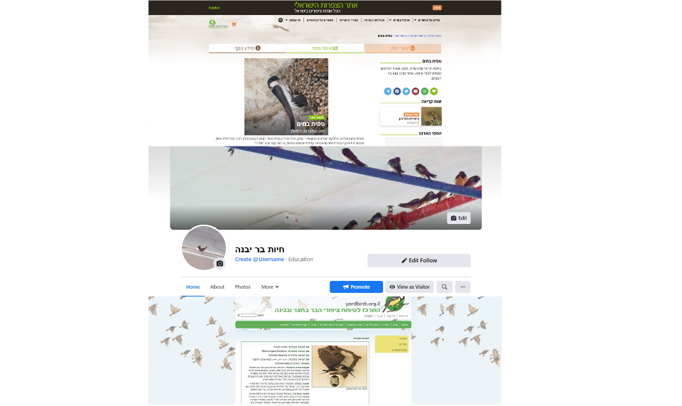
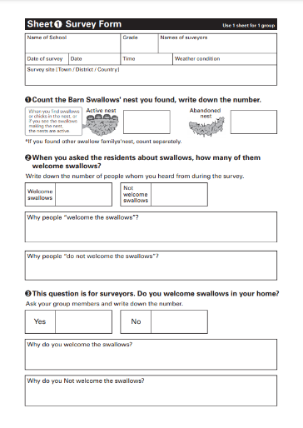
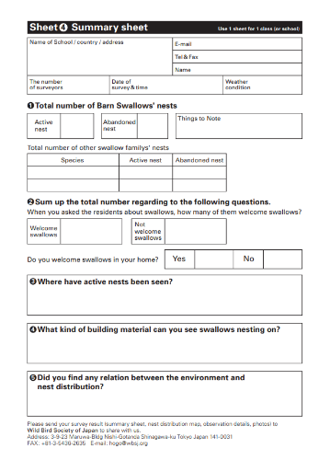
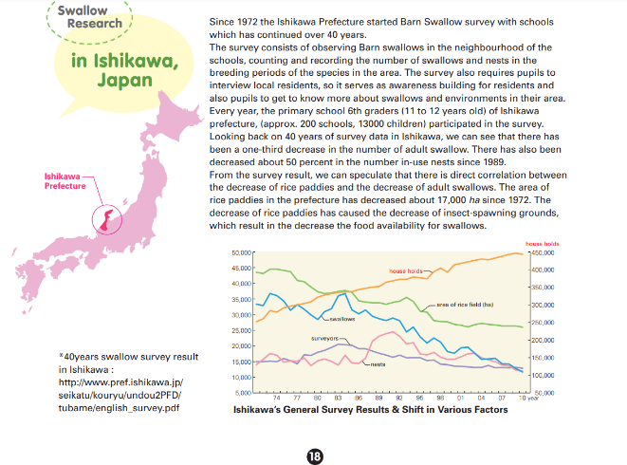
סוגיות במקצועות מדעיים: ביולוגיה, סוציולוגיה
במיזם קצר לא מומלץ להטיל על תלמידים חיפוש מקורות עצמאי; קריאה מחייבת הפניה מצד המורה.
תצפית ותיעוד בכתב: רצוי להכין טופס מקורי (ולא להסתפק בשאלות מנחות).
לנתונים המעובדים עשוי להיות ערך ציבורי, ועיבוד הנתונים עשוי לפנות לקהל חיצוני.
עידוד קינון מעורר מעורבות תלמידים, אך מתאים רק:
למוסדות חינוך עם מבנה אדריכלי מתאים וסנוניות קרובות.
לדיירי בתים צמודי קרקע.
Notes:
דוגמאות למקורות מידע רלוונטיים במרשתת, מלמעלה למטה:
אתר הצפרות הישראלי https://www.birds.org.il/he?gad_source=1&gclid=Cj0KCQjw2a6wBhCVARIsABPeH1sC_W3GsuBXDGZ3k5GkiU69jrmQmra1yZ_QLpQ-xxag0e1I2MjxOPYaAtcSEALw_wcB
חיות בר יבנה (דף פייסבוק) https://www.facebook.com/p/%D7%97%D7%99%D7%95%D7%AA-%D7%91%D7%A8-%D7%99%D7%91%D7%A0%D7%94-100063534758457/?paipv=0&eav=AfbE5StsZCbMFqkFmmUjZbpxlqcJLFFYKEFPI052jprdhkW7WVCJ_v_Jt56z49y5E40&_rdr
המרכז לטיפוח ציפורי הבר בחצר ובגינה https://www.yardbirds.org.il/
מקור לדפי החוברת: סקר קינון סנוניות בידי ילדי כיתות ו' בכ-200 בתי"ס במחוז אישיקאווה, יפן, נערך מאז 1972; בעמ' 16-7 הנחיות לסקר קינון סנוניות הרפתות, לרבות דוגמאות לדפי עבודה; דפי העבודה מותאמים במיוחד לילדי בית-ספר, על בסיס 40 שנות ניסיון בתחום זה.
Okamoto, Hiroko, and Victor Yu. Barn Swallows Observation Guide: For School Teachers and Education Leaders. Wild Bird Society of Japan, 2016. https://www.wbsj.org/event/img_swallow-guide/swallow-guide.pdf

Slide 13
אשמח לסייע לכל המבקש/ת לנהל מיזם להגנה על סנוניות ובעלי-חיים אחרים ברוח "שכנים עם כנפיים" swallows@haai.org.il
פעילות מוצלחת!
Notes:
מצגת זו כוללת דימויים ממקורות שונים, והיא נוצרה בכוונה לעשות שימוש הוגן בכל הדימויים. אם מופיע במצגת דימוי שנמצא בבעלותך ואינך מעוניין שיופיע במצגת, יש לפנות אלינו swallows@haai.org.il, לציין במדויק באיזה דימוי מדובר, ולציין שאת/ה הבעלים של הדימוי. מכון אדם וחיה יעשה מאמץ להסיר את הדימוי מהמצגת בהקדם האפשרי.
This presentation includes images from various sources, and it was created with the intention of making fair use of all images. If an image that you own appears in the presentation and you do not want it to appear in the presentation, please contact us at swallows@haai.org.il, specify exactly which image it is, and state that you are the owner of the image. The Human and Animal Institute will make an effort to remove the image from the presentation as soon as possible.
צילום הסיום: לשלשית שהכינו ילדות כיתה ו' (בי"ס נועם, יבנה, קיץ 2023), תלויה תחת קן סנוניות הרפתות במעבר מקורה במרכז מסחרי ביבנה. (צילם: אריאל צבל)

